Slide 1
La successione digitale.
Un’introduzione
Prof. Arturo Maniaci

Slide 2
La c.d. quarta rivoluzione
Rivoluzione copernicana (l’uomo al centro dell’universo?)
Rivoluzione darwiniana (l’uomo unico e diverso dalle altre specie biologiche?)
Rivoluzione freudiana (l’uomo dotato di autocontrollo mentale e psichico?)
Rivoluzione tecnologica (l’uomo come data subject nell’info-sfera: «on life») [L. Floridi]

Slide 3
Le novità dell’epoca digitale
Nuovo alfabeto (codice binario: bit)
Nuovo inchiostro (flusso degli elettroni)
Nuova carta (memorie elettroniche, magnetiche, ottiche)
Nuovi documenti (documenti informatici)
Nuovi modi di accesso alle fonti di conoscenza
Nuovi problemi (si pensi, ad es., al problema della prova di una pagina web)

Slide 4
Informatica e diritto
«tutto il diritto è diventato, per molti versi, informatico» (G. Ziccardi)
I Big Data e le cinque «V» (Volume, Velocità, Varietà, Veracità, Valore)
Il legal tech:
e-billing
contract management e contract review
legal research
legal analytics
ODR (online dispute resolution)
blockchain technology

Slide 5
(Segue:) Le novità dell’epoca digitale
La storia dei 6 Poteri (da Charles-Louis de Secondat a David Lyon)
Il 6° potere: Big Data e Data Mining
Nuove arti e nuove scienze: videoarte, web design, intelligenza artificiale, domotica, educazione digitale, tecniche informatiche per la gestione dei dati
Nuovo linguaggio: webinar, emoticon, netiquette
Nuove unità di misura: petabyte, exabyte, zettabyte, xenottabyte, shilentnobyte, brontobyte
Nuovi personaggi: ‘new trolls’ ed ‘effetto Gige’

Slide 6
«Successione digitale»
Cosa si intende per «successione digitale»?
Una nuova morte (che consiste nell’improvviso venir meno di dati o servizi digitali riferiti a una persona fisica, come il suo profilo su un social network)?
Una successione che si apre in forza di uno strumento digitale?
Una successione che ad oggetto beni digitali?
Una successione in rapporti digitali?
Una successione nel diritto di disporre di beni digitali?
Una nuova ipotesi di successione legittima anomala (v. artt. 93 l. dir. aut. e 2-terdecies d.lgs. n. 196/2003)?

Slide 7
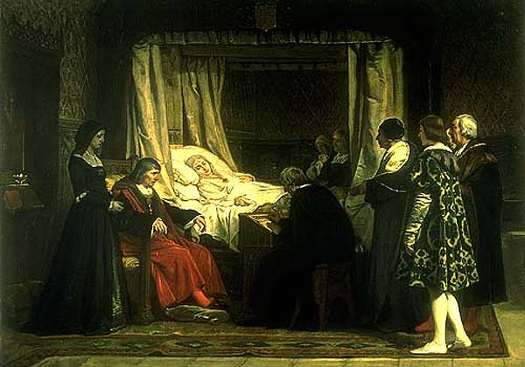
La ‘morte analogica’

Slide 8
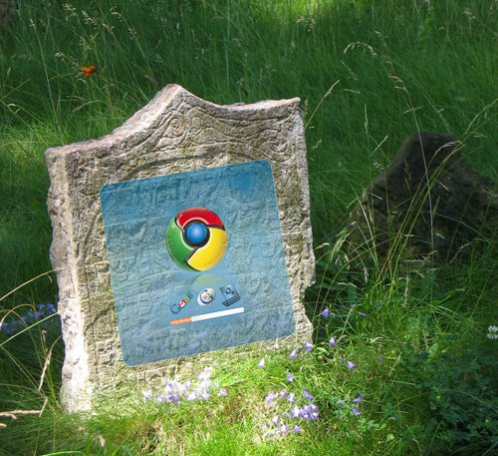
La ‘morte digitale’

Slide 9
La libertà testamentaria
Il testamento è un negozio giuridico con cui si regolano interessi individuali post mortem.
L’autonomia privata testamentaria si articola in:
libertà nella lingua (salvo il limite della comprensibilità)
libertà nel contenuto (salvo il limite della liceità e dei pochissimi divieti di legge)
libertà di scelta del chiamato all’eredità (salvo il limite della individuazione)
Cave: ma non c’è libertà di forma

Slide 10
Le forme legali del testamento
Il formalismo testamentario contempla 5 tipologie:
testamento olografo
testamento pubblico
testamento segreto
testamento c.d. internazionale
testamenti c.d. speciali (ad efficacia temporale limitata)

Slide 11
Il testamento ai tempi del coronavirus: forma
Art. 506 Codice civile svizzero, applicabile a un cittadino italiano che sia residente o domiciliato, o si trovi comunque a testare, in Svizzera (arg. ex art. 48 L. n. 218/1995):
«Il testamento può essere fatto nella forma orale quando per effetto di circostanze straordinarie, quali pericoli di morte imminente, comunicazioni interrotte, epidemia, guerra, il testatore sia impedito di ricorrere ad una delle altre forme.
Il testatore deve dichiarare la sua ultima volontà a due testimoni ed incaricarli di procurarne la debita documentazione (…)»

Slide 12
Forme testamentarie alternative
Il rigore del formalismo testamentario lascia spazio alla testamenti factio atipica?
Il testamento nuncupativo è nullo. Ma la nullità può essere sanata?
Il testamento epistolare è valido? Sì, ma solo se contenga un’effettiva e definitiva volontà di testare e designa con certezza l’autore (Cass. 22 dicembre 2016, n. 26791; Cass. 21 ottobre 1992, n. 11504; in dottrina, A. Ambanelli)

Slide 13
Testamento ‘digitale’?
Per la confezione di un testamento olografo:
è ammesso qualsiasi supporto materiale (legno, stoffa vetro, carta igienica, muro)
è ammesso qualsiasi mezzo di scrittura (matita, pennello, nero di seppia, sangue)
Ma pare non ammissibile l’impiego di tecnologie informatiche, e cioè la redazione con elaboratore elettronico e la sottoscrizione con firma elettronica (salvo che per le disposizioni non patrimoniali: in dottrina, in tal senso, V. Barba)

Slide 14
I beni ‘analogici’
Tipologie di beni ‘analogici’:
beni immobili
beni mobili
crediti
partecipazioni sociali
posizioni contrattuali
diritti connessi alle creazioni intellettuali e opere dell’ingegno

Slide 15
I beni ‘digitali’
Tipologie di beni ‘digitali’:
password
username
pin, cin, OTP
e-mail
foto e video digitali
dati memorizzati attraverso i vari account
criptovalute

